Slide 1
Asymmetrische Verschlüsselung
ODER: Alice und Bob wollen sich einfach nur ungestört unterhalten

Slide 2
Das Schlüssel-Problem
Für symmetrische Verfahren gilt:
• Sender und Empfänger verwenden den gleichen Schlüssel zum Ver- und Entschlüsseln
• niemand sonst darf den Schlüssel kennen
• Der Schlüssel muss vorher vereinbart werden
– persönliches Treffen?
– vertrauenswürdiger Lieferant?
• Mit jedem Kommunikationspartner muss ein anderer Schlüssel vereinbart werden.
Axiom der Kryptographie für 2000 Jahre:
Verschlüsselung setzt einen vorherigen
Schlüsselaustausch voraus.

Slide 3
Schlüsselverteilungsproblem
• Im 2. Weltkrieg: Code-Bücher für die Enigma müssen monatlich verteilt werden
• In den 70ern: Banken beauftragen langjährige, vertrauenswürdige Mitarbeiter mit der Überbringung der Schlüssel an den Kunden
• Wachsendes Datenaufkommen im Geschäftsverkehr machen Schlüsselverteilung auf diesem Weg logistisch und finanziell unmöglich
• Der Bote stellt eine Schwachstelle dar.

Slide 4
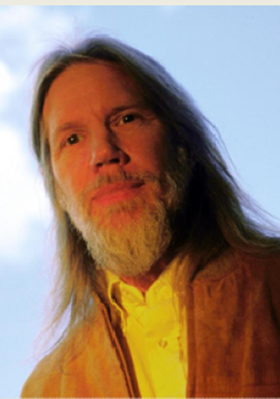
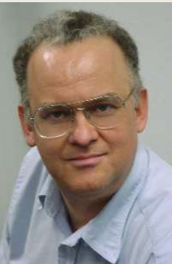
Auf dem Weg zu einer Lösung
Forschergruppe in den USA, die das Axiom Mitte der 70er in Frage stellt.
Whitfield Diffie | Martin Hellman | Ralph Merkle

Slide 5
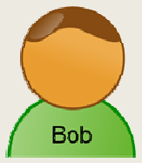
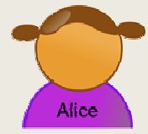
1. Idee von Diffie - Hellman
Ein Verfahren, dass den Schlüsselaustausch verhindert.

Slide 6
1. Idee von Diffie - Hellman
Ein Verfahren, dass den Schlüsselaustausch verhindert.

Slide 7
1. Idee von Diffie - Hellman
Ein Verfahren, dass den Schlüsselaustausch verhindert.

Slide 8
1. Idee von Diffie - Hellman
Ein Verfahren, dass den Schlüsselaustausch verhindert.

Slide 9
1. Idee von Diffie - Hellman
Ein Verfahren, dass den Schlüsselaustausch verhindert.
Problem: Es ist kein sicheres Verschlüsselungsverfahren bekannt, dass es erlaubt, dass mit einem Schlüssel entschlüsselt wird, der nicht als letztes auch zur Verschlüsselung benutzt worden ist.

Slide 10
2. Idee: Diffie-Hellman-Merkle-Schlüsselaustausch

Slide 11
2. Idee: Diffie-Hellman-Merkle-Schlüsselaustausch
gemeinsame Farbe (nicht geheim)

Slide 12
2. Idee: Diffie-Hellman-Merkle-Schlüsselaustausch
gemeinsame Farbe (nicht geheim)
+
+
geheime Farbe
=
=

Slide 13
2. Idee: Diffie-Hellman-Merkle-Schlüsselaustausch
gemeinsame Farbe (nicht geheim)
+
+
geheime Farbe
=
=
Austausch (nicht geheim)

Slide 14
2. Idee: Diffie-Hellman-Merkle-Schlüsselaustausch
gemeinsame Farbe (nicht geheim)
+
+
geheime Farbe
=
=
Austausch (nicht geheim)
+
+
geheime Farbe

Slide 15
2. Idee: Diffie-Hellman-Merkle-Schlüsselaustausch
gemeinsame Farbe (nicht geheim)
+
+
geheime Farbe
=
=
Austausch (nicht geheim)
+
+
geheime Farbe
=
=
gemeinsame geheime Farbe

Slide 16
Die 2. Idee mathematisch
Exkurs: Modulo-Funktion
4 : 3 = 1,333… 4 mod 3 = 1
4 : 2 = 2 4 mod 2 = 0
4 : 1 = 4 4 mod 1 = 0
5 : 2 = 2,5 5 mod 2 = 1
5 : 3 = 1,666… 5 mod 3 = 2 7 : 3 = 2,333… 7 mod 3 = 1

Slide 17
Die 2. Idee mathematisch
Exkurs: Modulo-Funktion
4 : 3 = 1,333… 4 mod 3 = 1
4 : 2 = 2 4 mod 2 = 0
4 : 1 = 4 4 mod 1 = 0
5 : 2 = 2,5 5 mod 2 = 1
5 : 3 = 1,666… 5 mod 3 = 2 7 : 3 = 2,333… 7 mod 3 = 1
Modulo (mod) ist eine mathematische Funktion, die den Rest aus einer Division zweier ganzer Zahlen benennt.

Slide 18
Die 2. Idee mathematisch

Slide 19
Die 2. Idee mathematisch
vereinbaren 2 Primzahlen z.B. g = 7 und p = 11
f(x) = 7^{x} mod 11
f(x) = 7^{x} mod 11
f(x) = 7^{x} mod 11

Slide 20
Die 2. Idee mathematisch
vereinbaren 2 Primzahlen z.B. g = 7 und p = 11
f(x) = 7^{x} mod 11
f(x) = 7^{x} mod 11
+
+
a = 3
wählt geheime Zahl
b = 6

Slide 21
Die 2. Idee mathematisch
vereinbaren 2 Primzahlen z.B. g = 7 und p = 11
f(x) = 7^{x} mod 11
f(x) = 7^{x} mod 11
+
+
a = 3
wählt geheime Zahl
b = 6
=
=
f(3) = 7³ mod 11 = 2
f(3) = 7⁶ mod 11 = 4
A = 2
B = 4

Slide 22
Die 2. Idee mathematisch
vereinbaren 2 Primzahlen z.B. g = 7 und p = 11
f(x) = 7^{x} mod 11
f(x) = 7^{x} mod 11
+
+
a = 3
wählt geheime Zahl
b = 6
=
=
f(3) = 7³ mod 11 = 2
f(3) = 7⁶ mod 11 = 4
Austausch (nicht geheim)
A = 2
B = 4
B = 4
A = 2

Slide 23
Die 2. Idee mathematisch
vereinbaren 2 Primzahlen z.B. g = 7 und p = 11
f(x) = 7^{x} mod 11
f(x) = 7^{x} mod 11
+
+
a = 3
wählt geheime Zahl
b = 6
=
=
f(3) = 7³ mod 11 = 2
f(3) = 7⁶ mod 11 = 4
Austausch (nicht geheim)
A = 2
B = 4
B = 4
A = 2
+
+
a = 3
geheime Zahl
b = 6

Slide 24
Die 2. Idee mathematisch
vereinbaren 2 Primzahlen z.B. g = 7 und p = 11
f(x) = 7^{x} mod 11
f(x) = 7^{x} mod 11
+
+
a = 3
wählt geheime Zahl
b = 6
=
=
f(3) = 7³ mod 11 = 2
f(3) = 7⁶ mod 11 = 4
Austausch (nicht geheim)
A = 2
B = 4
B = 4
A = 2
+
+
a = 3
geheime Zahl
b = 6
=
=
Bª mod 11 =
64 mod 11 = 9
gemeinsamer geheimer Schlüssel = 9
A^{b} mod 11 =
64 mod 11 = 9

Slide 25
Hintergrund Einwegfunktion
Die Funktion f(x) = 3^{x} mod 7 lässt sich sehr leicht ausrechnen,
z.B. 3⁵ mod 7 = 243 mod 7 = 5

Slide 26
Hintergrund Einwegfunktion
Die Funktion f(x) = 3^{x} mod 7 lässt sich sehr leicht ausrechnen,
z.B. 3⁵ mod 7 = 243 mod 7 = 5
Die Gleichung 3^{x} mod 7 = 5 lässt sich aber nur sehr schwer nach x auflösen.

Slide 27
Hintergrund Einwegfunktion
Die Funktion f(x) = 3^{x} mod 7 lässt sich sehr leicht ausrechnen,
z.B. 3⁵ mod 7 = 243 mod 7 = 5
Die Gleichung 3^{x} mod 7 = 5 lässt sich aber nur sehr schwer nach x auflösen.
einzige Möglichkeit: Raten - Das ist aber schwer aufgrund des unsteten Verhaltens der Funktion.

Slide 28
Probleme beim Diffie-Hellman-Merkle-Schlüsselaustausch
• Beide Kommunikationspartner müssen gleichzeitig aktiv sein, um den Schlüssel zu vereinbaren.
Widerspruch z.B. zum asynchronen Kommunikationsmedium E-Mail.
• Die Suche nach einem besseren Verfahren geht weiter…

Slide 29
3. Idee: Asymmetrische Verschlüsselung (Diffie, 1976)
Es gibt 2 verschiedene Schlüssel:
Chiffrierschlüssel = öffentlich und Dechiffrierschlüssel = privat

Slide 30
3. Idee: Asymmetrische Verschlüsselung (Diffie, 1976)
Es gibt 2 verschiedene Schlüssel:
Chiffrierschlüssel = öffentlich und Dechiffrierschlüssel = privat
Alice generiert 2 Schlüssel, die genau aufeinander abgestimmt sind

Slide 31
3. Idee: Asymmetrische Verschlüsselung (Diffie, 1976)
Es gibt 2 verschiedene Schlüssel:
Chiffrierschlüssel = öffentlich und Dechiffrierschlüssel = privat
Alice generiert 2 Schlüssel, die genau aufeinander abgestimmt sind
Den privaten, geheimen Schlüssel behält Alice

Slide 32
3. Idee: Asymmetrische Verschlüsselung (Diffie, 1976)
Es gibt 2 verschiedene Schlüssel:
Chiffrierschlüssel = öffentlich und Dechiffrierschlüssel = privat
Alice generiert 2 Schlüssel, die genau aufeinander abgestimmt sind
Den öffentlichen Schlüssel verteilt sie an jeden, der ihn haben will.
Den privaten, geheimen Schlüssel behält Alice

Slide 33
3. Idee: Asymmetrische Verschlüsselung (Diffie, 1976)
Es gibt 2 verschiedene Schlüssel:
Chiffrierschlüssel = öffentlich und Dechiffrierschlüssel = privat
Alice generiert 2 Schlüssel, die genau aufeinander abgestimmt sind
Den öffentlichen Schlüssel verteilt sie an jeden, der ihn haben will.
Den privaten, geheimen Schlüssel behält Alice
Bob verschlüsselt seine Nachricht an Alice mit dem öffentlichen Schlüssel von Alice

Slide 34
3. Idee: Asymmetrische Verschlüsselung (Diffie, 1976)
Es gibt 2 verschiedene Schlüssel:
Chiffrierschlüssel = öffentlich und Dechiffrierschlüssel = privat
Alice generiert 2 Schlüssel, die genau aufeinander abgestimmt sind
Den öffentlichen Schlüssel verteilt sie an jeden, der ihn haben will.
Den privaten, geheimen Schlüssel behält Alice
Alice entschlüsselt die Nachricht mit Ihrem eigenen Schlüssel.
Bob verschlüsselt seine Nachricht an Alice mit dem öffentlichen Schlüssel von Alice

Slide 35
Von der Idee zum RSA-Verfahren
• öffentlicher Schlüssel kann in einem öffentlichen Verzeichnis stehen
• privater Schlüssel bleibt geheim
• zunächst nur eine Idee von Diffie
• Rivest, Shamir und Adleman und finden 1977 schließlich eine passende Funktion  RSA-Verfahren
• Das Verfahren wurde bereits Anfang der 1970er von Ellis, Cocks und Williamson entdeckt, durfte aber nicht veröffentlicht werden, da sie für den britischen Sicherheitsdienst arbeiteten

Slide 36
Weiterer Nutzen: Authentifikation
Die Schlüssel lassen sich auch in umgekehrter Reihenfolge anwenden

Slide 37
Weiterer Nutzen: Authentifikation
Die Schlüssel lassen sich auch in umgekehrter Reihenfolge anwenden
• Alice codiert Ihre Nachricht mit ihrem privaten Schlüssel

Slide 38
Weiterer Nutzen: Authentifikation
Die Schlüssel lassen sich auch in umgekehrter Reihenfolge anwenden
• Alice codiert Ihre Nachricht mit ihrem privaten Schlüssel
• Jeder kann die Nachricht mit dem öffentlichen Schlüssel decodieren

Slide 39
Weiterer Nutzen: Authentifikation
Die Schlüssel lassen sich auch in umgekehrter Reihenfolge anwenden
• Alice codiert Ihre Nachricht mit ihrem privaten Schlüssel
• Jeder kann die Nachricht mit dem öffentlichen Schlüssel decodieren
• keine Verschlüsselung

Slide 40
Weiterer Nutzen: Authentifikation
Die Schlüssel lassen sich auch in umgekehrter Reihenfolge anwenden
• Alice codiert Ihre Nachricht mit ihrem privaten Schlüssel
• Jeder kann die Nachricht mit dem öffentlichen Schlüssel decodieren
• keine Verschlüsselung
• aber: nur Alice kann die Nachricht codiert haben
☞ privater Schlüssel ermöglicht digitale Unterschrift

Slide 41
Digitale Unterschrift

Slide 42
Digitale Unterschrift

Slide 43
Digitale Unterschrift + Verschlüsselung
digitale Unterschrift

Slide 44
Digitale Unterschrift + Verschlüsselung
digitale Unterschrift + Verschlüsselung

Slide 45
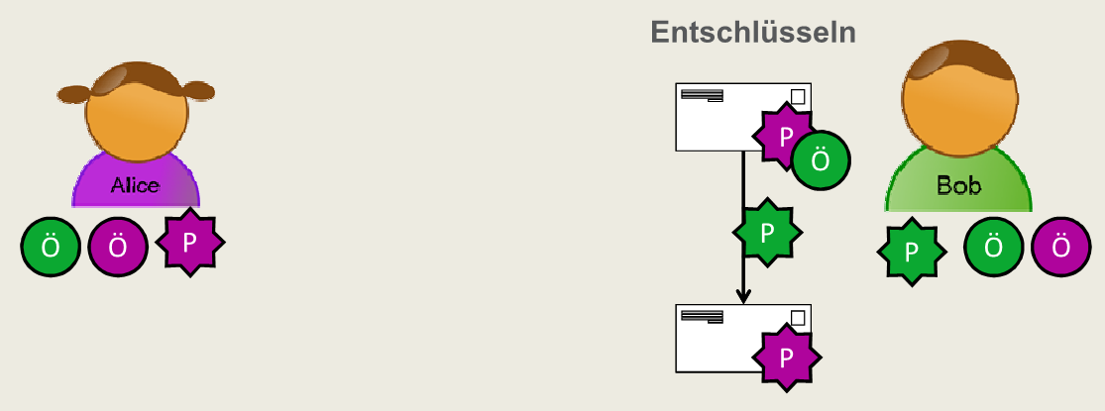
Digitale Unterschrift + Verschlüsselung

Slide 46
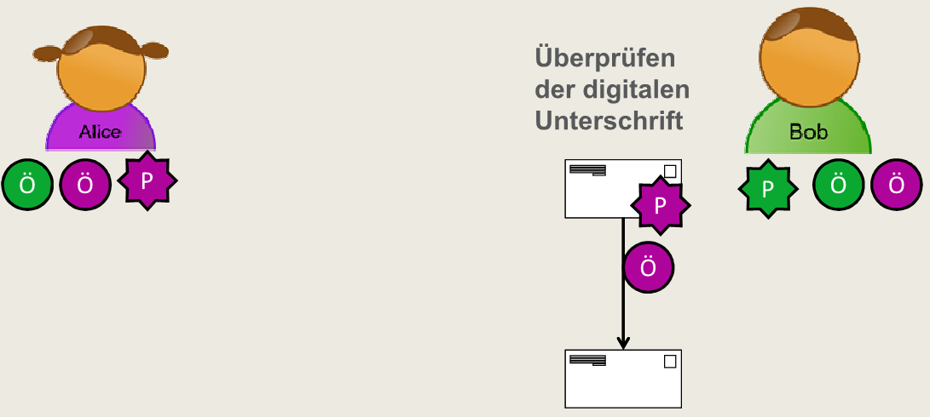
Digitale Unterschrift + Verschlüsselung

